Slide 1
Содержание внеурочной деятельности и ее особенности.
Стандарт предполагает реализацию в образовательном учреждении как урочной, так и внеурочной деятельности.

Slide 2
Внеурочная деятельность организуется по направлениям развития личности
спортивно-оздоровительное
духовно-нравственное
социальное
общеинтеллектуальное
общекультурное

Slide 3
Во внеурочную деятельность могут входить:
экскурсии
кружки
секции
круглые столы
конференции
диспуты
школьные научные общества
олимпиады
соревнования
поисковые и научные исследования
индивидуальные занятия учителя с детьми, требующими психолого-педагогической и коррекционной поддержки (в том числе – индивидуальные занятия по постановке устной речи, почерка, письменной речи и т.д.)
индивидуальные и групповые консультации (в том числе – дистанционные) для детей различных категорий

Slide 4
Расписание внеурочной деятельности в 1-2 классах на 2012-2013 учебный год
Инфознайка Матанова Н.Г.
Музыкальная шкатулка Фурсина Н.И.
Хореография и танец Матанова Н.Г.
Юный книголюб Честнова Т.Ю
Поиграй-ка Честнова Т.Ю
Юный художник Матанова Н.Г

Slide 5
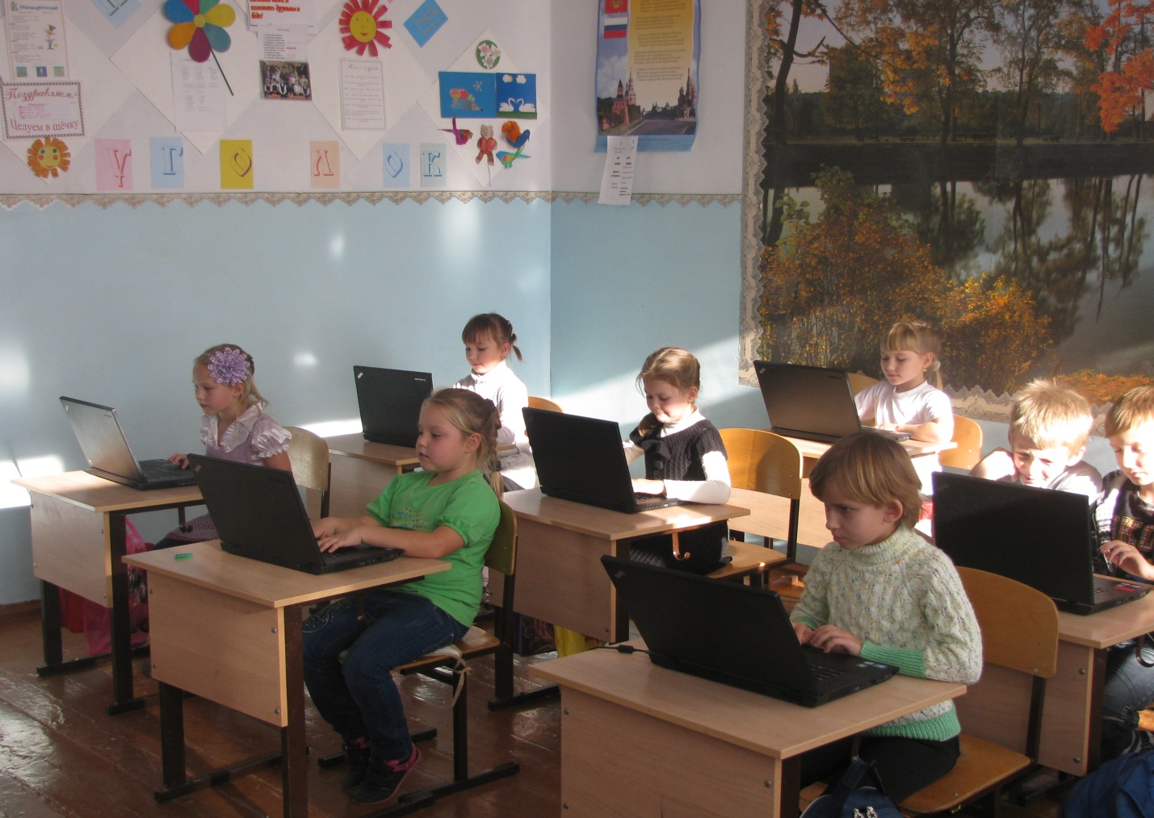
Инфознайка

Slide 6
Юный художник

Slide 7
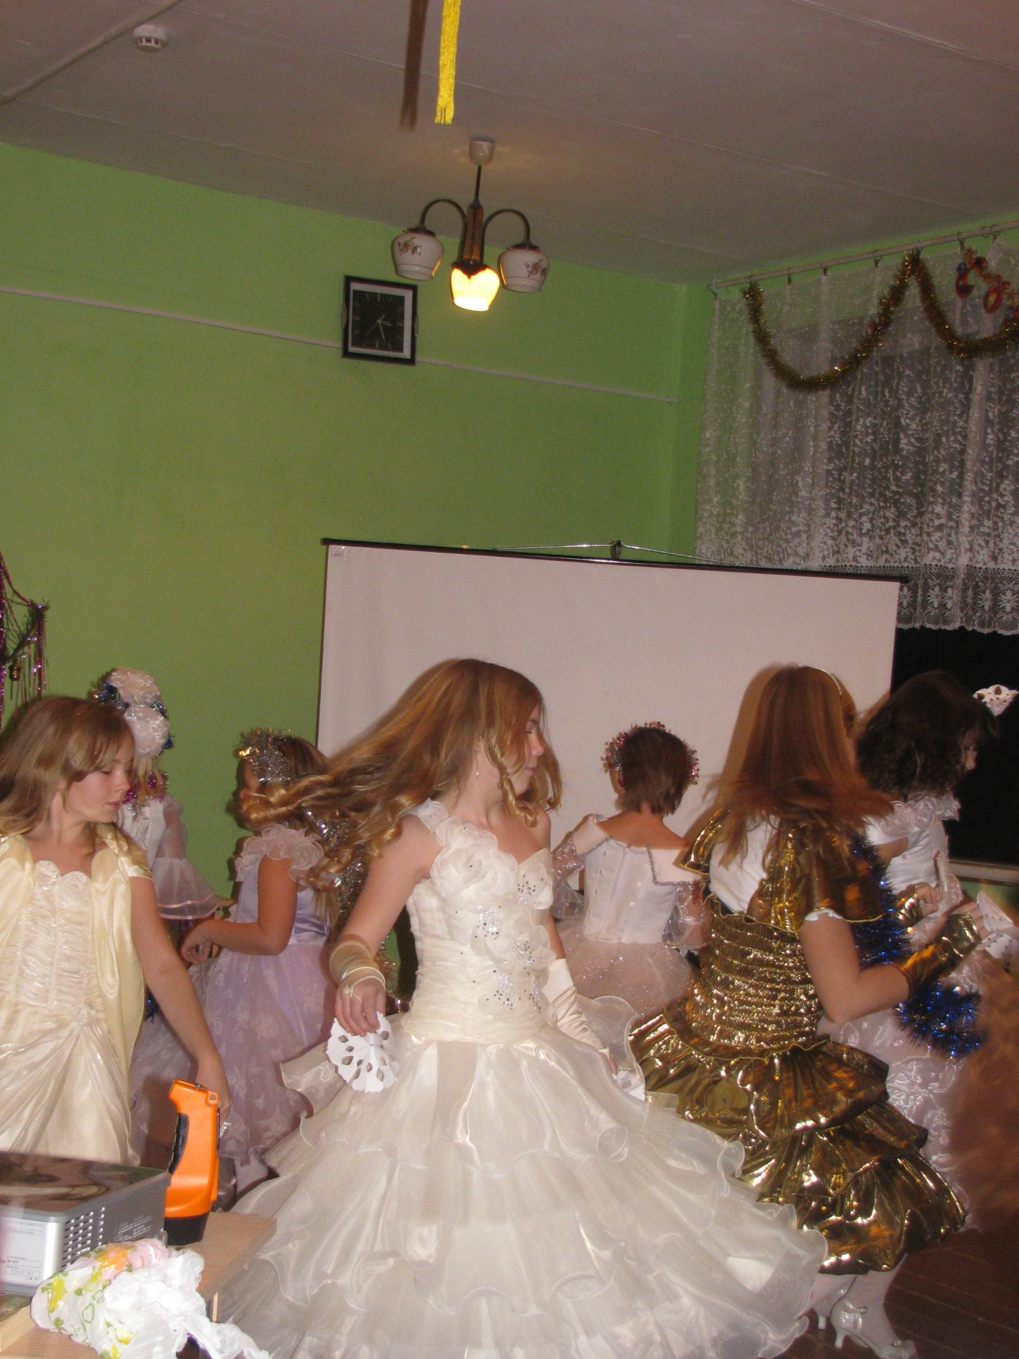
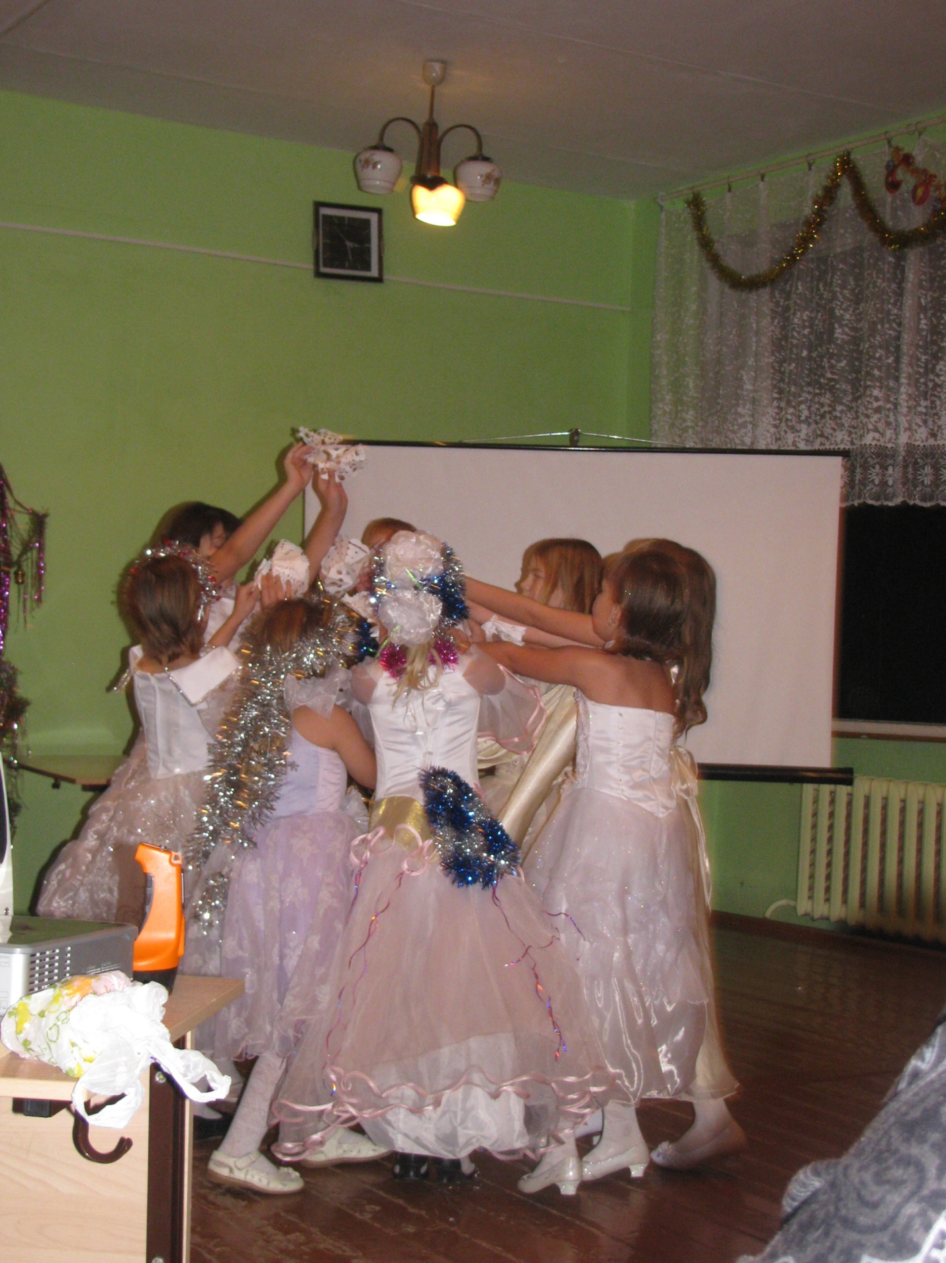
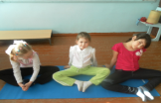
Хореография и танец

Slide 8
Время, отведенное на внеурочную деятельность не входит в предельно допустимую нагрузку обучающихся.
Тем не менее, условия для внеурочной деятельности должны быть созданы для каждого ученика. Чередование урочной и внеурочной деятельности определяется образовательным учреждением и согласуется с родителями учащихся

